Slide 1
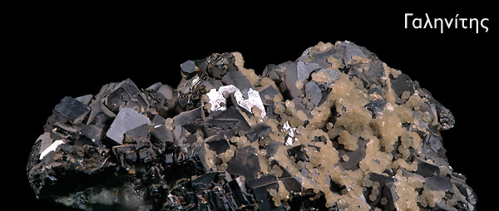
Μάρα Μιχελετάκη
Μυρτώ Μαρία Ευσταθιάδη
Βασιλική Χρυσανθάκη

Slide 2
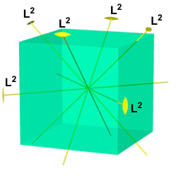
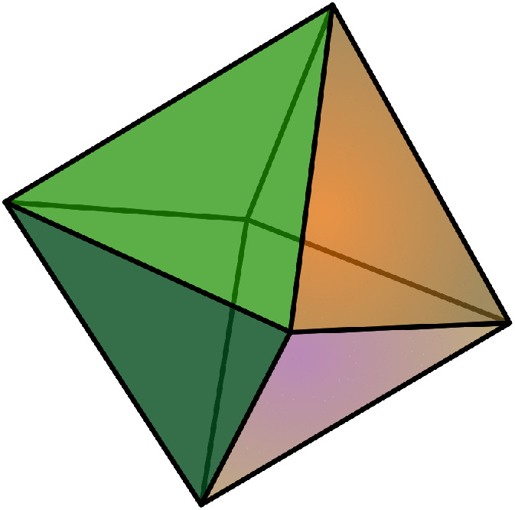
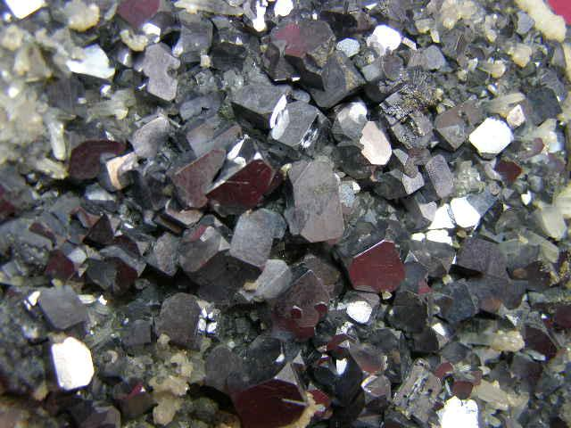
ΚΡΥΣΤΑΛΛΙΚΗ ΔΟΜΗ
Oι κρύσταλλοι συχνά είναι :
κυβικοί
οκταεδρικοί
κυβικοί - οκταεδρικοί

Slide 3
ΚΡΥΣΤΑΛΛΙΚΗ ΔΟΜΗ
Τα συσσωματώματα είναι συνήθως :
αδρόκκοκα
λεπτόκκοκα
συμπαγή

Slide 4
ΧΗΜΙΚΗ ΣΥΣΤΑΣΗ
Ομάδα: σουλφίδια
Γενικός Χημικός Τύπος : ΑΧ και ειδικός PbS (S) θείο - (Ρb) μόλυβδος και περιέχει ακόμη και Ag. (άργυρος )
Λάμψη : μεταλλική και θαμπώνει κάπως με την έκθεση στον αέρα.
Χρώμα : μολυβδότεφρο - κυανότεφρο
Γραμμή Σκόνης : μολυβδότεφρη.
Βαθμός Σκληρότητας : 2,5/10
Eιδικό Βάρος : κυμαίνεται από 7,4-7,6.
Πυκνότητα : 7,4gr/cm3. Με τέλειο σχισμό (100) και θραύση κογχοειδής.

Slide 5
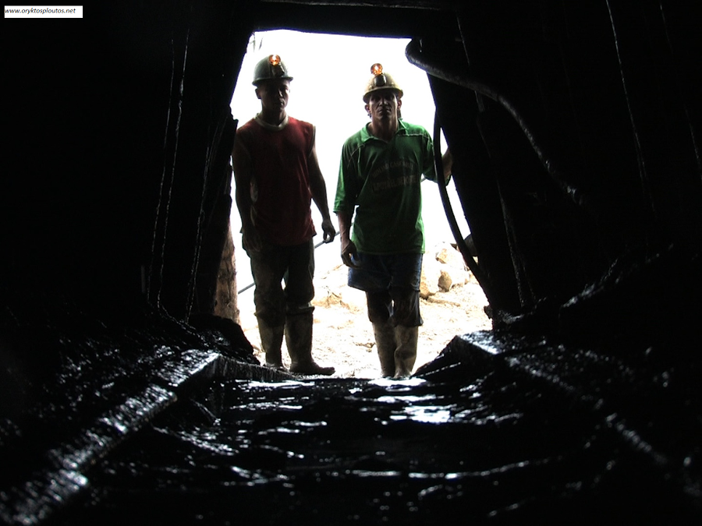
ΧΡΗΣΕΙΣ

Slide 6
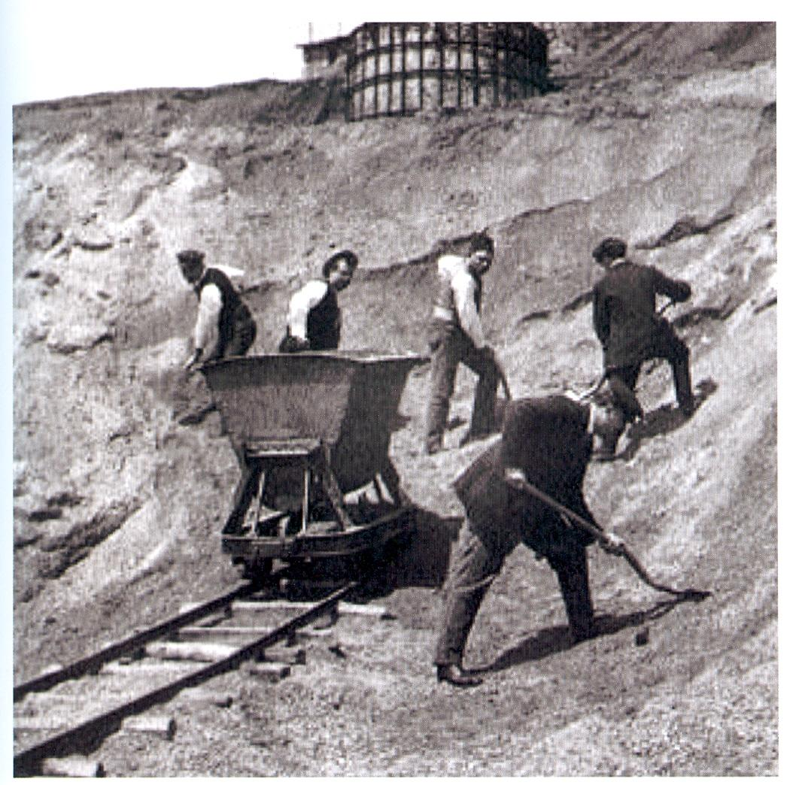
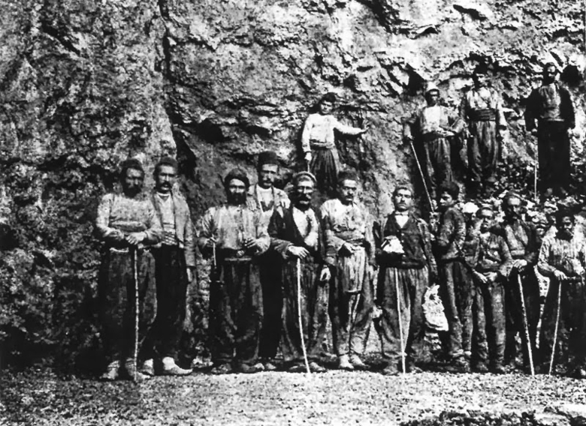
ΧΡΗΣΕΙΣ
πρώτη ύλη για μεταλλουργείες παραγωγής μεταλλικού μολύβδου

Slide 7
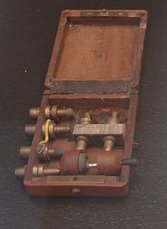
ΧΡΗΣΕΙΣ
ημιαγωγός (μπορεί να χρησιμοποιηθεί, σε συνδυασμό
με ένα λεπτό σύρμα, για να σχηματιστεί μια δίοδος
επαφής σημείου του γερμανίου. Η ιδιότητά του αυτή
είναι χρήσιμη για την φώραση των ραδιοφωνικών
κυμάτων και την κατασκευή απλών ραδιοφωνικών
δεκτών, των λεγόμενων ραδιοφώνων κρυστάλλου.)

Slide 8
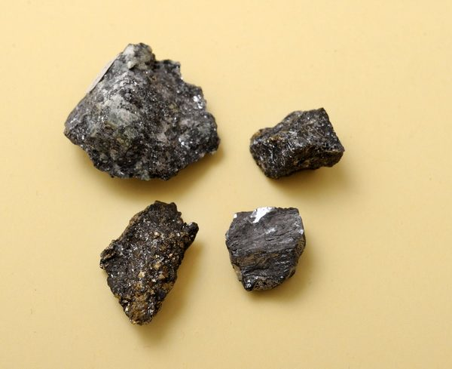
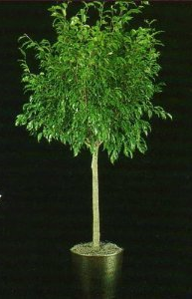
ΧΡΗΣΕΙΣ
ολιστική θεραπεία (εξαιρετική για τους γιατρούς , τους ομοιοπαθητικούς, και όσους θεραπεύουν με φυτά. Θεωρείται επίσης η πέτρα της αρμονίας.)

Slide 9
ΠΟΥ ΤΟ ΣΥΝΑΝΤΑΜΕ;
Στην Ελλάδα βρίσκεται κυρίως στα μεταλλεία του Λαυρίου, το στρατώνι της Χαλκιδικής,και την ανατολική Μακεδονία και Θράκη.
Παράλληλα συναντάται και σε άλλες χώρες του κόσμου όπως είναι οι ΗΠΑ, η Τσεχία και η Σαξωνία της Γερμανίας.
Ακόμη συναντάται στις μαύρες καμινάδες στους ωκεανούς, όπου υπάρχει ηφαιστιακή δραστηριότητα.

Slide 10
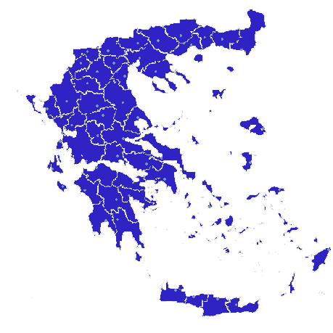
Ανατολική Μακεδονία
και Θράκη.
Στρατώνι της Χαλκιδικής.
Λαύριο

Slide 11
ΒΙΒΛΙΟΓΡΑΦΙΑ
‘’Ορυκτολογία-Πετρολογία” - Στέργιος Σ. Θεοδωρηκάς, Θεσσαλονίκη 2013, έκδοση 4η.
http://slideplayer.gr/ - Κρυσταλλική δομή.
http://slideplayer.gr/ - Χημική σύσταση.
https://physicsgg.me/ - Χρήσεις.
http://www.orykta.gr - Χρήσεις, τοποθεσία.

